Slide 1
Einfach Latein!
Liebe Kollegin, lieber Kollege!
Im Folgenden erhalten Sie Folien für einen „Schnupperunterricht“ im Fach Latein.
Die Folien 2-10 und 22/23 zeigen, dass und wie Latein lebt. Sie sind selbsterklärend und können auch als Arbeitsblätter Verwendung finden.
Die Folien 11-21 sind auf die ersten Lektionen der Lehrwerke prima. und Roma abgestimmt. Dazu sind einige kurze Sachinformationen erforderlich.
Die Herausgeber der beiden Lehrwerke wünschen Ihnen viel Erfolg!
www.ccbuchner.de

Slide 2
Einfach Latein!
Salvete, discipuli!
Salve, magistra!
Salve, magister!
www.ccbuchner.de

Slide 3
Fremdwort aus dem Lateinischen | Lateinisches Wort, von dem das Fremdwort abstammt | Deutsche Bedeutung des lateinischen Wortes
Nummer Video Labor Kur Computer | computare numerus videre labor cura | sehen rechnen Pflege Zahl Arbeit
Von welchen lateinischen Wörtern kannst du die Fremdwörter in der linken Spalte ableiten? Welche deutsche Bedeutung passt jeweils?
www.ccbuchner.de

Slide 4
Fremdwort aus dem Lateinischen | Lateinisches Wort, von dem das Fremdwort abstammt | Deutsche Bedeutung des lateinischen Wortes
Nummer Video Labor Kur Computer | computare numerus videre labor cura | sehen rechnen Pflege Zahl Arbeit
www.ccbuchner.de

Slide 5
Fremdwort aus dem Lateinischen | Lateinisches Wort, von dem das Fremdwort abstammt | Deutsche Bedeutung des lateinischen Wortes
Nummer Video Labor Kur Computer | computare numerus videre labor cura | sehen rechnen Pflege Zahl Arbeit
www.ccbuchner.de

Slide 6
Fremdwort aus dem Lateinischen | Lateinisches Wort, von dem das Fremdwort abstammt | Deutsche Bedeutung des lateinischen Wortes
Nummer Video Labor Kur Computer | computare numerus videre labor cura | sehen rechnen Pflege Zahl Arbeit
www.ccbuchner.de

Slide 7
Fremdwort aus dem Lateinischen | Lateinisches Wort, von dem das Fremdwort abstammt | Deutsche Bedeutung des lateinischen Wortes
Nummer Video Labor Kur Computer | computare numerus videre labor cura | sehen rechnen Pflege Zahl Arbeit
www.ccbuchner.de

Slide 8
Fremdwort aus dem Lateinischen | Lateinisches Wort, von dem das Fremdwort abstammt | Deutsche Bedeutung des lateinischen Wortes
Nummer Video Labor Kur Computer | computare numerus videre labor cura | sehen rechnen Pflege Zahl Arbeit
www.ccbuchner.de

Slide 9
Fremdwort aus dem Lateinischen | Lateinisches Wort, von dem das Fremdwort abstammt | Deutsche Bedeutung des lateinischen Wortes
Nummer Video Labor Kur Computer | computare numerus videre labor cura | sehen rechnen Pflege Zahl Arbeit
Stelle jetzt die richtigen Verbindungen der anderen Wörter her.
www.ccbuchner.de

Slide 10
Fremdwort aus dem Lateinischen | Lateinisches Wort, von dem das Fremdwort abstammt | Deutsche Bedeutung des lateinischen Wortes
Nummer Video Labor Kur Computer | numerus videre labor cura computare | Zahl sehen Arbeit Pflege rechnen
www.ccbuchner.de

Slide 11
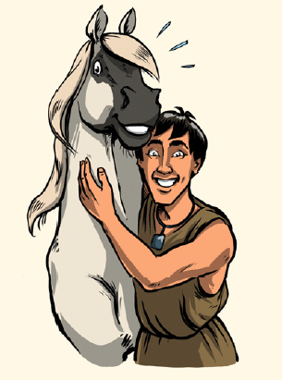
Incitatus
So beginnt unser Lateinunterricht …
Davus
www.ccbuchner.de

Slide 12
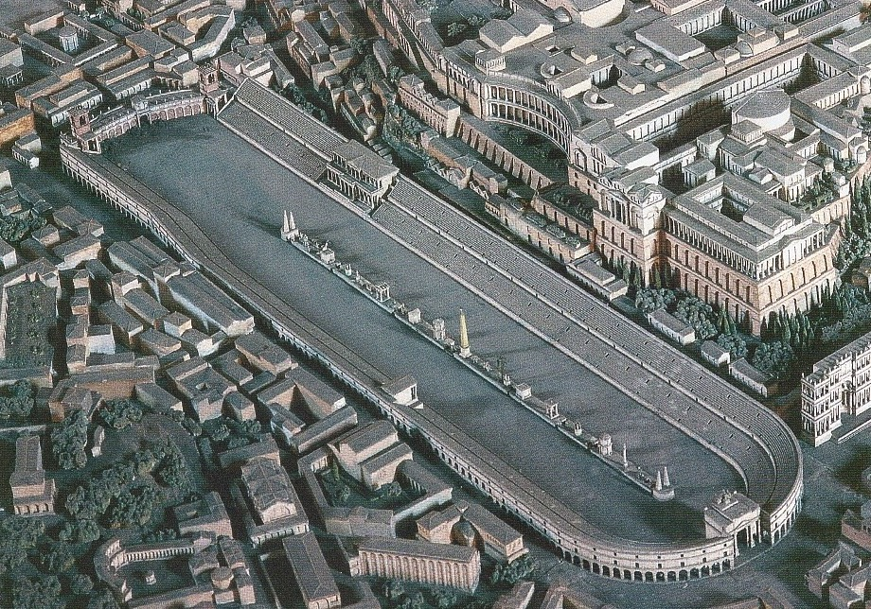
Circus Maximus
www.ccbuchner.de

Slide 13
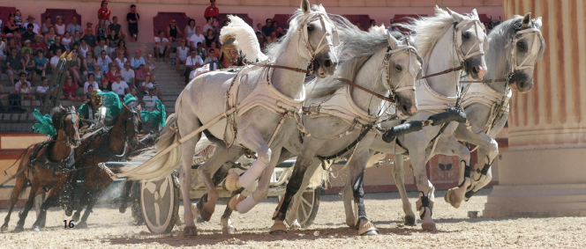
Pferderennen im Circus Maximus
www.ccbuchner.de

Slide 14
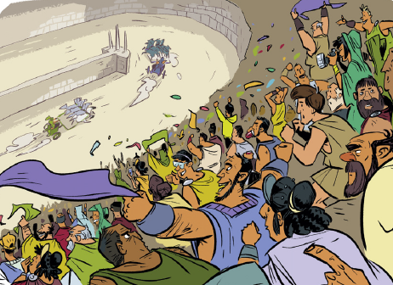
Davus im
Circus Maximus
www.ccbuchner.de

Slide 15
Davus hodie in Circo Maximo est.
_________________________________________________
www.ccbuchner.de

Slide 16
Davus hodie in Circo Maximo est.
Davus ist heute im Circus Maximus.
www.ccbuchner.de

Slide 17
Davus in Circo Maximo stat.
_________________________________________
www.ccbuchner.de

Slide 18
Davus in Circo Maximo stat.
Davus steht im Circus Maximus.
www.ccbuchner.de

Slide 19
Nunc Davus Incitatum videt.
_____________________________________
Davus gaudet: Ego Incitatum video!
_____________________________________________
www.ccbuchner.de

Slide 20
Nunc Davus Incitatum videt.
Jetzt sieht Davus Incitatus.
Davus gaudet: Ego Incitatum video!
Davus freut sich: Ich sehe Incitatus!
www.ccbuchner.de

Slide 21
Incitatus victor est.
Incitatus ist der Sieger.
www.ccbuchner.de

Slide 22
videre hodie
ego numerus
est cura
nunc gaudere
Teste dich: Zu welchen lateinischen Wörtern kennst du noch die Bedeutungen?
www.ccbuchner.de

Slide 23
Einfach Latein!
Valete, discipuli!
Vale, magistra!
Vale, magister!
www.ccbuchner.de

